Slide 1
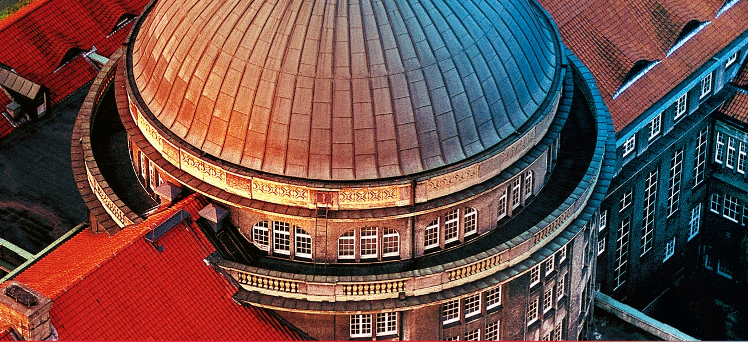
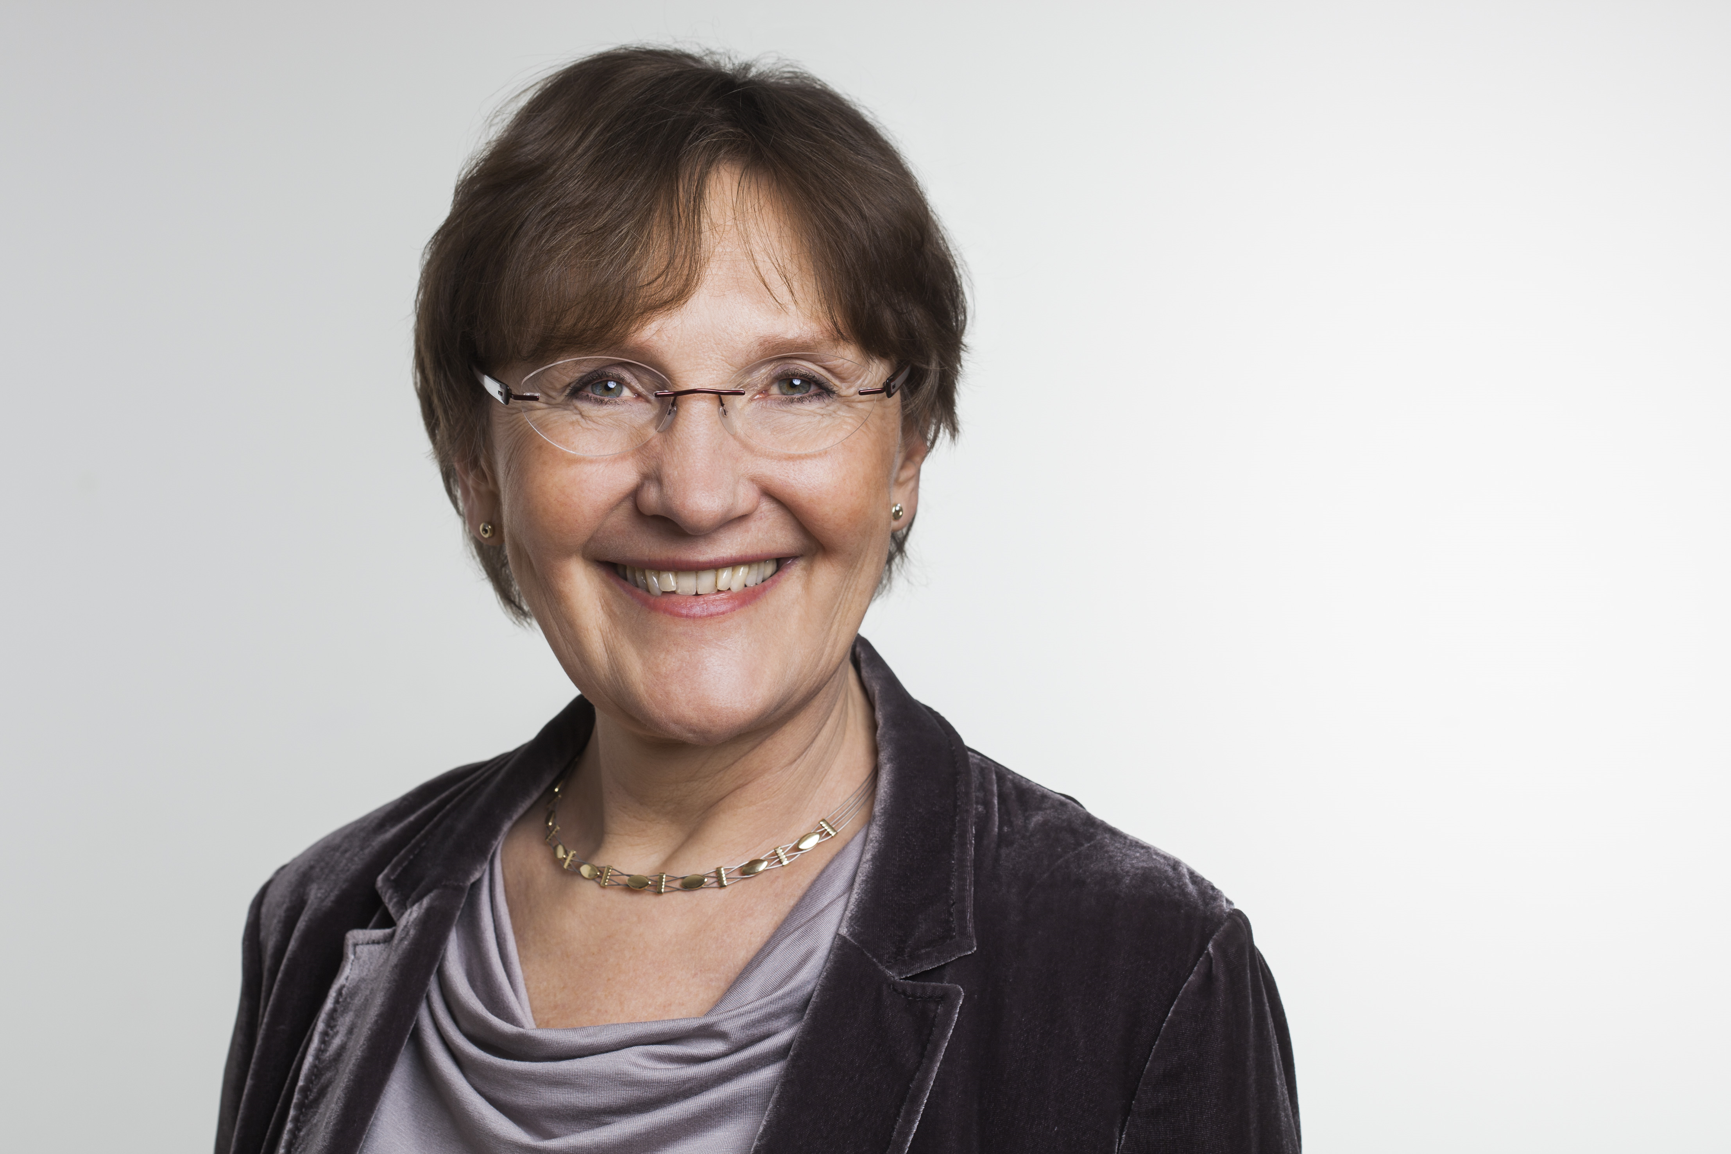
Besondere mathematische Begabung im Grundschulalter – ein Forschungs- und Förderprojekt
im Rahmen der Maßnahme PriMa:
Kinder der Primarstufe auf verschiedenen Wegen zur Mathematik
Prof. Dr. Marianne Nolte

Slide 2


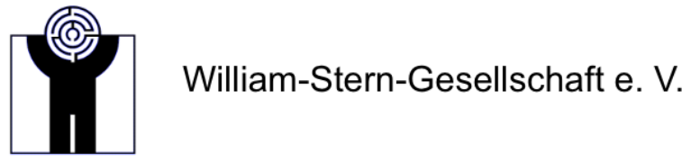
Kooperationsprojekt
zwischen
  der Hamburger Behörde für Schule und Berufsbildung (MINT-Referat) sowie der Beratungsstelle besondere Begabungen (BbB)
  der William-Stern-Gesellschaft (WSG) (Hamburg)
  der Universität Hamburg

Slide 3
Internet-Adressen
Homepage PriMa Universität:
www.prima-mathematik.uni-hamburg.de
Behörde für Schule und Berufsbildung https://bildungsserver.hamburg.de/schulfaecher/mint/mathematik/projekt-prima
BbB:
https://li.hamburg.de/fortbildung/themen-aufgabengebiete/besondere-begabung/ausserschulische-foerderung-658800

Slide 4
Das PriMa Team der Universität
Projektleitung
Prof. Dr. Marianne Nolte
Projektkoordinatorin
Dr. Kirsten Pamperien
(Mathematiklehrerin)
Tutorinnen und Tutoren:
Darunter u.a. Studierende und Absolvent*innen der Erziehungswissenschaft und der Mathematik
Protokollant*innen:
Darunter Studierende und Schülerinnen und Schüler der Oberstufe

Slide 5
PriMa-Projekt – seit 1999
Kinder der Primarstufe auf verschiedenen Wegen zur Mathematik

Slide 6
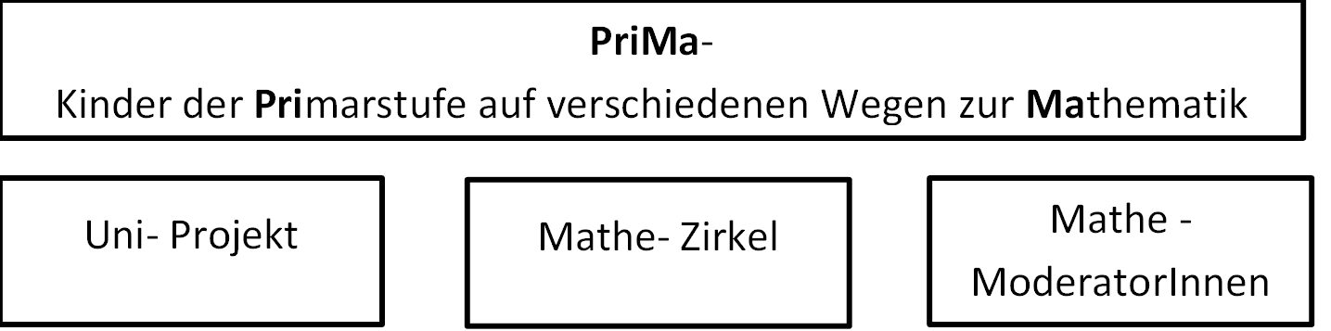

PriMa steht auf drei Säulen

Slide 7
Was bieten wir im PriMa-Projekt an:
  Eigens dafür konzipierte Aufgaben
  (progressive Forscheraufgaben)
  Ein Unterrichtskonzept, das für Kinder mit besonderen mathematischen Begabungen konzipiert ist
  Tutoren und Tutorinnen, die über speziell dafür notwendige Kompetenzen verfügen

Slide 8
Talentsuche 2025/26 – so sieht sie aus
Anmeldung zur Talentsuche (Onlineformular)
Zusendung eines Links zu einer Vorbereitungsaufgabe zur Selbstevaluation für alle Kinder: Finde ich die Aufgaben interessant?
Bearbeitung der Vorbereitungsaufgabe zu Hause
Einsenden der Vorbereitungsaufgabe (per Email) bis spätestens 15.10.2025

Slide 9
Talentsuche 2025/26 – so sieht sie aus
5. Mathe-Treff für Mathe-Fans an der Universität an einem
Freitag oder Samstag im November
Für jedes Kind genau ein Termin: Freitagnachmittag oder Samstagvormittag
6. Mathe-Test: Januar 2026
7. Intelligenztest: Februar 2026 für bis zu 250 Kinder
Bitte achten Sie auf mögliche Hinweise zu den Terminen auf unserer Website. www.prima-mathematik.uni-hamburg.de

Slide 10
Springerkinder
Die Kinder, die Anfang November 2025 noch keine acht Jahre alt sind, können ein Jahr später an der Talentsuche teilnehmen.

Slide 11
Wie geht es dann weiter?
Alle Eltern werden schriftlich benachrichtigt.
Ca. 60 Kinder erhalten einen Platz an der Universität in einem Uni-Zirkel.
Alle anderen Kinder, die das Verfahren bis zum Schluss durchlaufen haben, können einen Platz in einem Mathe-Zirkel an einer Schule erhalten.

Slide 12
Wichtig!!!! Mathe-Zirkel an Schulen
Die Eltern erhalten mit dem Brief einen Link zur Liste mit allen Mathe-Zirkeln (Zuständigkeit: Vanessa.wallach@prima.hamburg)
Die Eltern nehmen Kontakt mit der Leitung des Mathe-Zirkels an der Schule auf!
Der Mathe-Zirkel muss nicht an der eigenen Schule sein!

Slide 13
Wichtig!!! Mathe-Zirkel
Die Mathe-Zirkel für die dritten Klassen, die bereits begonnen haben, enden mit Ablauf des Schulhalbjahres.
Allen Kindern, die die Talentsuche vollständig durchlaufen haben, ist ein Platz in einem Mathe-Zirkel an einer Schule garantiert.

Slide 14
Wie arbeiten wir an der Uni?
Wir treffen uns Freitag nachmittags an der Universität.
Wir arbeiten in der Regel von 16.00-17.30 Uhr.
Die Förderung beginnt vermutlich im April in der dritten Klasse.
Insgesamt sind es ca. 18 Sitzungen.
Sie geht weiter bis zum Ende der vierten Klasse.

Slide 15
Und danach?
Ab der 5. Klasse bieten wir für unsere Teilnehmer:innen einmal im Monat Uni-Zirkel an der Universität an.
In der 6. Klasse können die Kinder an der Talentsuche der William-Stern-Gesellschaft teilnehmen (http://www.williamsterngesellschaft.de/ ).
Hier werden sie sehr viel intensiver und bis zum Abitur gefördert.

Slide 16
Weitere Informationen zu unserer Talentsuche, zur Förderung und unserer Konzeption finden Sie auf unserer Homepage:
www.prima-mathematik.uni-hamburg.de

Slide 17

Vielen Dank für Ihre Aufmerksamkeit!

